Slide 1
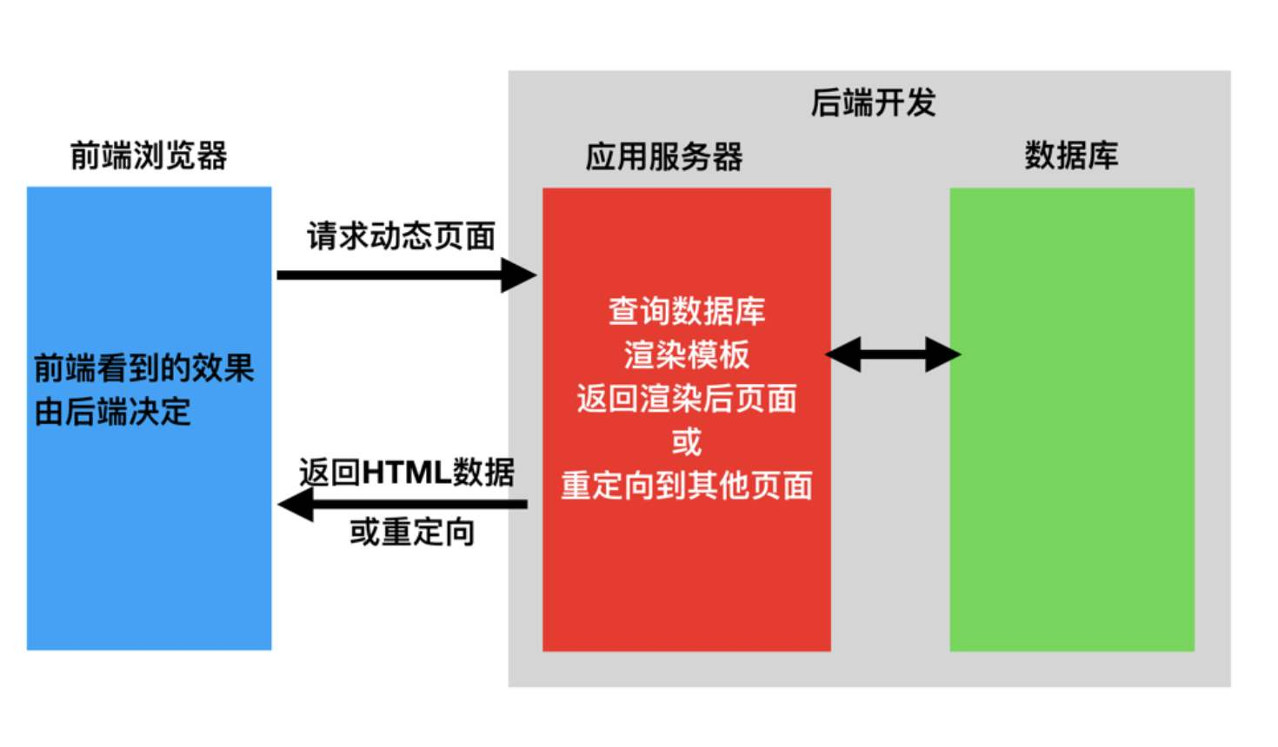


Slide 2
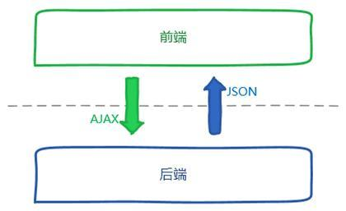

Slide 3
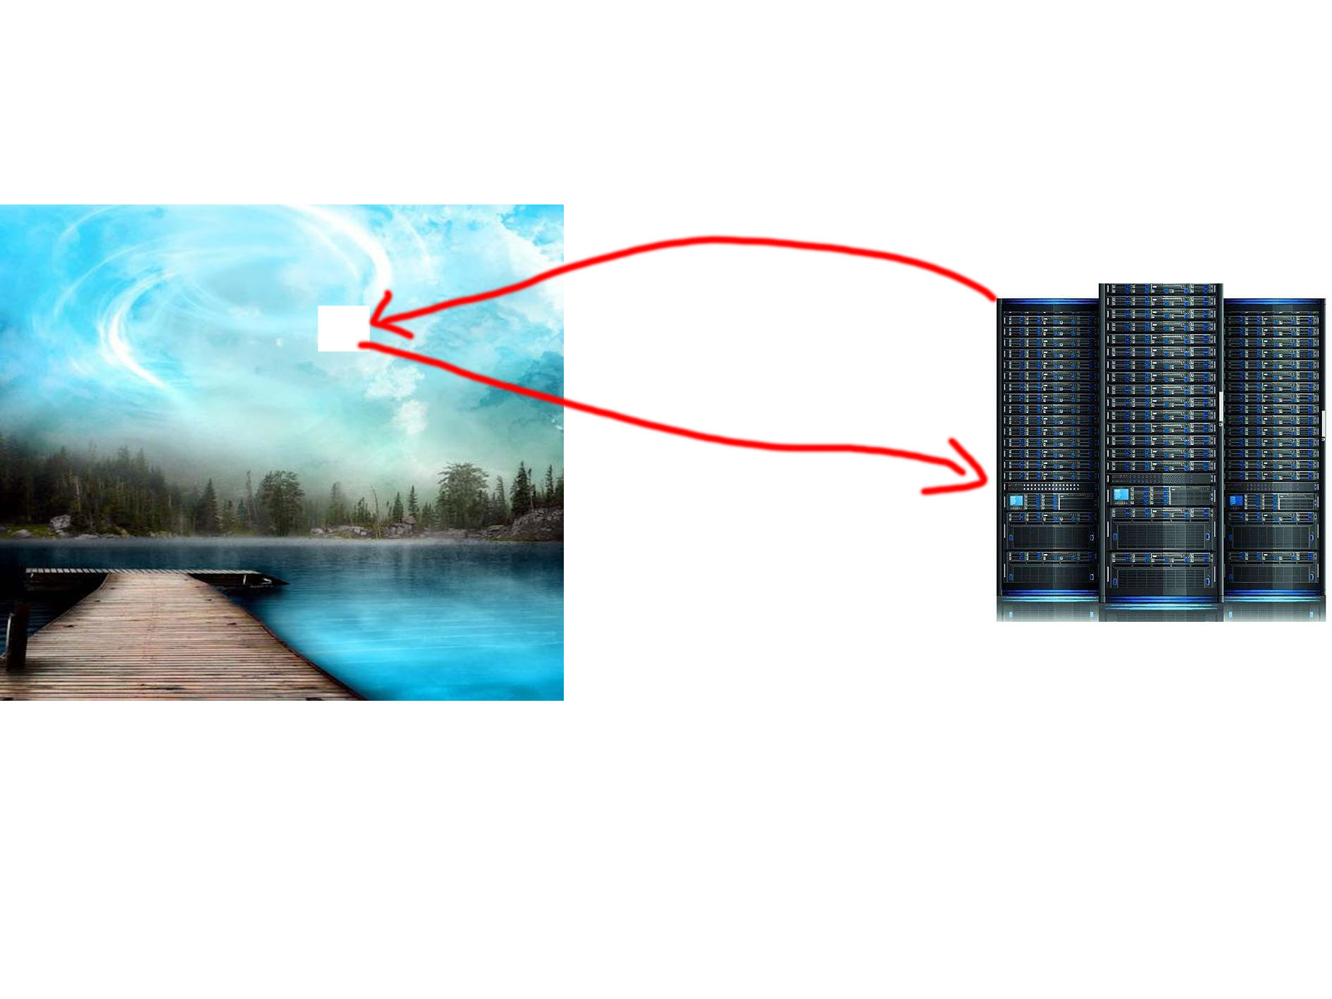
后端返回JSON
前端发送ajax向后端索要JSON

Slide 4
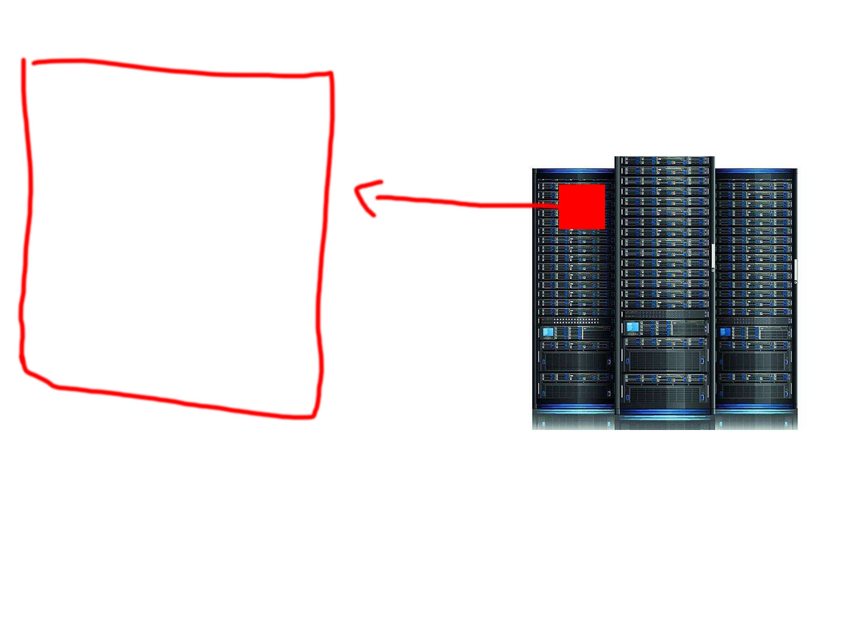

Slide 5
前后端分离后 后端关注的点 比如PHP JAVA NODE PYTHON关注 设计模式，jvm原理，spring+springmvc原理及源码，linux，mysql事务隔离与锁机制，mongodb，http/tcp，多线程，分布式架构，弹性计算架构，微服务架构，Java性能优化，以及相关的项目管理等等。
后端追求的是：三高（高并发，高可用，高性能），安全，存储，业务等等。
前端工程师把把精力放在html5，css3，reactjs，vuejs，webpack，less/sass，gulp Google V8引擎，javascript多线程，模块化，面向切面编程，设计模式，浏览器兼容性，性能优化等等。
前端追求的是：页面表现，速度流畅，兼容性，用户体验等等。

Slide 6
后端返回JSON
前端发送ajax向后端索要JSON

Slide 7
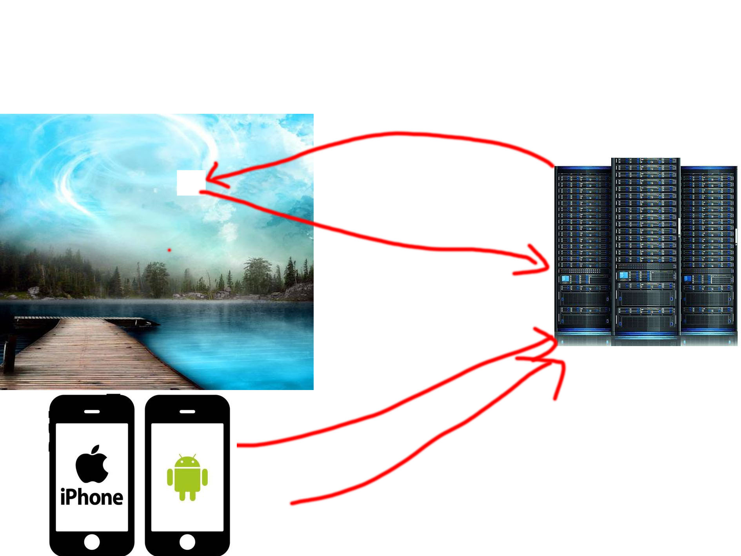

Slide 8
前后端分离还有什么好处？
前端可以部署在cdn上面 流量价格比vps的流量价格可不一样，能够静态化的东西全部静态化 而不需要页面像数据一样让后端返回数据量大了 后端服务器亚历山大。
后端权限机制也变得清晰：UI不需要设置权限，完全开放，真正需要权限的是数据！
反回的是json比html内容少很多，网络传输过程中少传一点也就快一点。
低耦合，高内聚。

Slide 9


Proxy.xxx
Vue用JS官方提供的API实现了元编程的能力 vue就像魔法师 颠覆了JS曾经开发代码的方式 几乎彻底干掉剥离DOM操作 DOM满天飞的代码乱象 vue的思想是程序员不是剑士而是魔法师，一天挥棍一千次不会放出魔法的（重复编写类似代码 vue用组件化解决、死记代码段vue用充满人性光辉的api解决,dom满天飞的原生js vue直接干掉dom操作 给js上升到了元编程的能力），vue的核心思想是 ：魔法师应该是用更简单的语法来代替冗长的吟唱（指DOM操作）。

